Slide 1
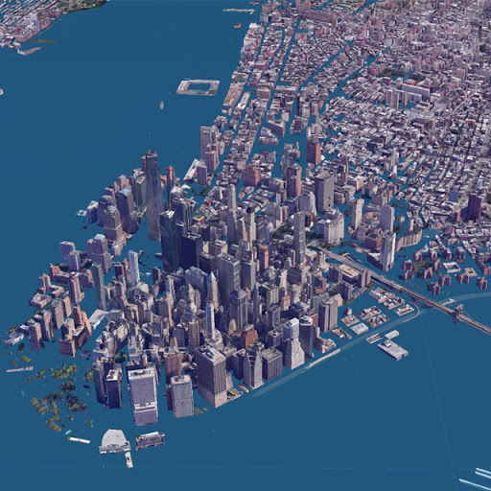
Ironundation
Irene Aguerri
Ironhack Data Final Project

Slide 2
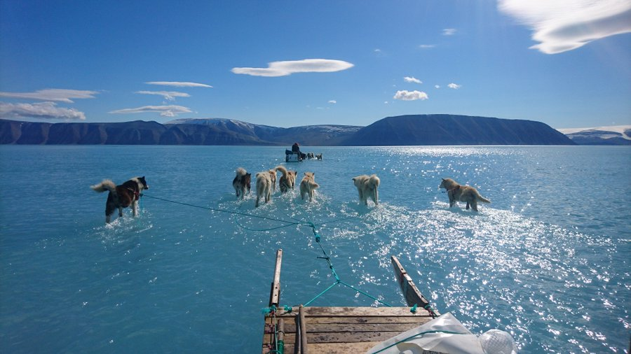
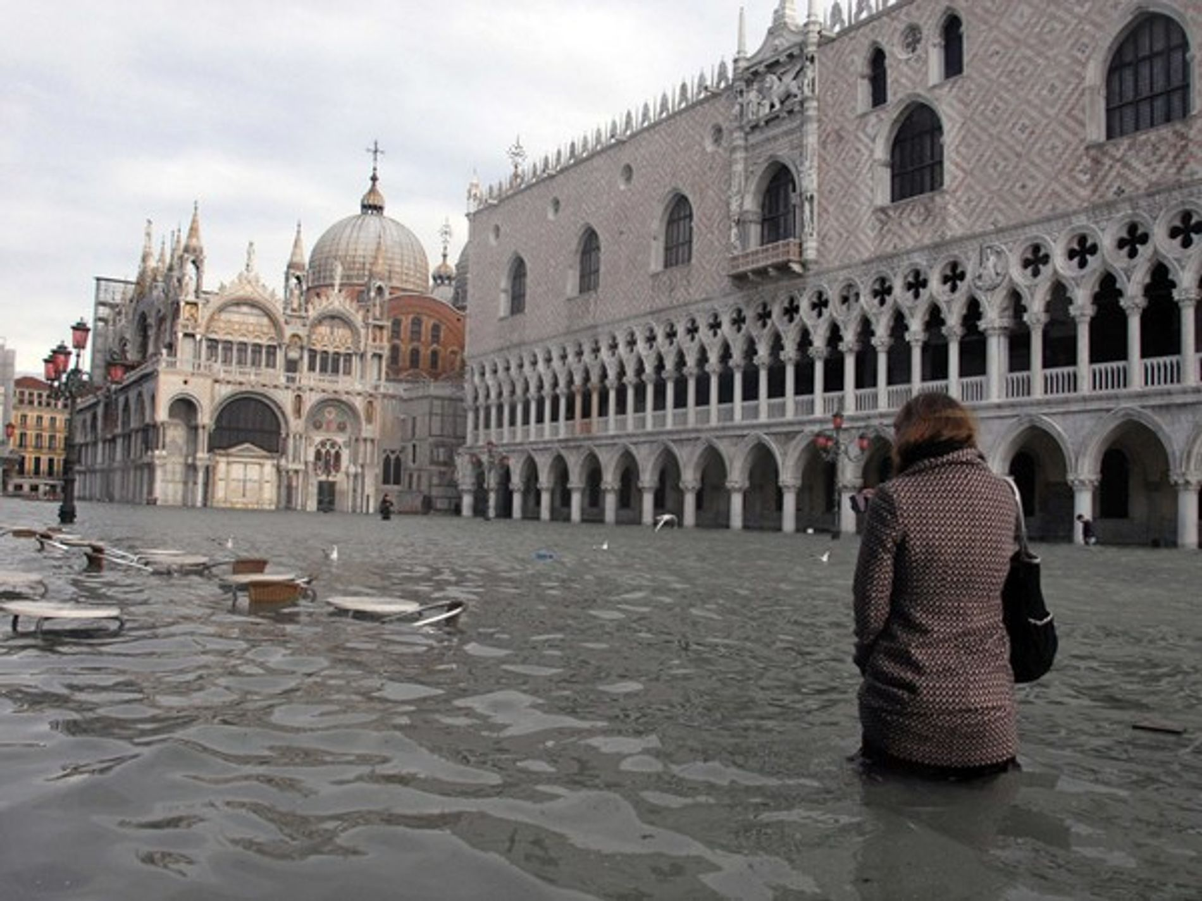
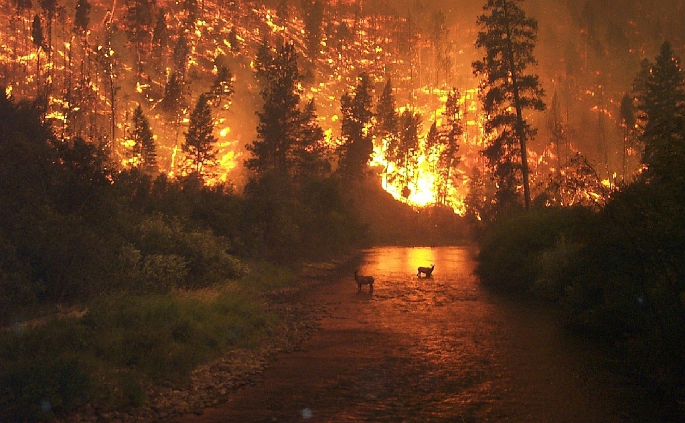
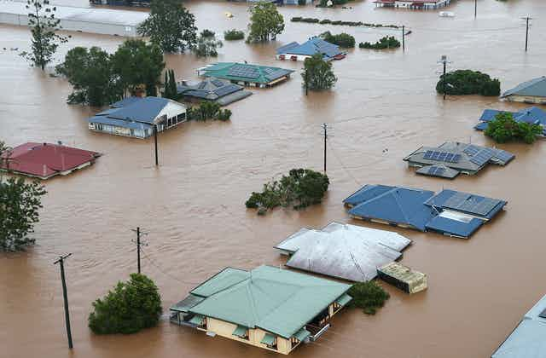
¿Queremos esto para nuestro futuro?

Slide 3









¿Cómo?

Slide 5
WMS Time

